Slide 1
Возможности «1С:Зарплата и управление персоналом 8 КОРП» для автоматизации крупных предприятий и холдингов

Slide 2
Зарплата и управление персоналом КОРП
"Зарплата и управление персоналом КОРП" – комплексное решение предназначенное для автоматизации управления персоналом, кадрового учета и расчета заработной платы на крупных предприятиях, в группах компаний и холдингах:
  многоцелевые инструменты для руководителей, позволяющие осуществлять контроль и анализа процессов работы с персоналом, оценивать их эффективность
  предоставление отчетности в различных разрезах
  поддержка процедур согласования и утверждения различных заявок и изменений начислений
  расширенный состав категорий сотрудников, работа которых автоматизируется данным прикладным решением
  гибкая настройка прав доступа
  концепция рабочих мест пользователей – сгруппированный набор команд и отчетов для участия в отдельных процессах
  инструменты самообслуживания сотрудников
  поддержка удаленного доступа к системе.

Slide 3
Функциональные возможности
1С:Зарплата и управление персоналом КОРП
Реализация политики компании в области управления персоналом:
  планирование потребностей в персонале
  поиск и отбор кандидатов, размещение вакансий на популярных интернет-сайтах и загрузка резюме кандидатов по заданным требованиям
  планирование и учет расходов на персонал по проектам и направлениям деятельности
  поддержка процедур адаптации и увольнения, планирование и контроль выполнения мероприятий, связанных с перемещением сотрудника
  оценка персонала
  обучение и развитие
  формирование кадрового резерва и управление талантами
  финансовая мотивация: создание гибких схем денежного вознаграждения
  управление социальными льготами
  самообслуживание сотрудников: самостоятельное получение сведений о своей зарплате, остатках отпусков, предлагаемых льготах
  планирование занятости персонала
  поддержка грейдов.

Slide 4
Функциональные возможности
1С:Зарплата и управление персоналом КОРП
Реализация регламентированных процедур работы с персоналом:
  охрана труда
  учет кадров и анализ кадрового состава
  аттестация
  трудовые отношения, в том числе кадровое делопроизводство
  расчет заработной платы персонала
  управление денежными расчетами с персоналом, включая депонирование
  исчисление регламентированных законодательством налогов и взносов с фонда оплаты труда
  отражение начисленной зарплаты и налогов в затратах предприятия.
Анализ эффективности работы с персоналом:
  оценка качественного состава персонала компании и эффективности работы сотрудников
  оценка показателей эффективности процессов управления персоналом
  анализ и управление затратами на персонал
  мониторинг ключевых показателей и оперативное принятие управленческих решений.

Slide 5
Преимущества 1С ЗУП КОРП для различных групп сотрудников
Для руководителя компании:
  работа в режиме удаленного доступа
  монитор руководителя
  управление начислениями и изменениями зарплат
  утверждение заявок (на отпуск, подбор, обучение)
  анализ затрат на персонал
  отчеты по персоналу.
Для директора по персоналу:
Поддержка всех процессов управления персоналом:
  подбор персонала
  обучение и развитие персонала
  аттестация персонала
  формирование кадрового резерва
  управленческий кадровый учет
  планирование и анализ расходов на персонал
  мотивация и льготы
  охрана труда.
Для работника кадровой или расчетной службы:
  регламентированный кадровый учет в соответствии с законодательством
  расчет заработной платы по различным схемам начисления для большого количества должностей
  автоматическое исчисление налогов и взносов
Для руководителя подразделения:
  управление заявками
  управление изменениями зарплаты
  согласование вакансий и кандидатов
  получение информации по подчиненным
Для рядового сотрудника:
  рабочее место сотрудника: удаленный просмотр и управление личными данными
  удаленное взаимодействие с кадровой службой и службой персонала

Slide 6
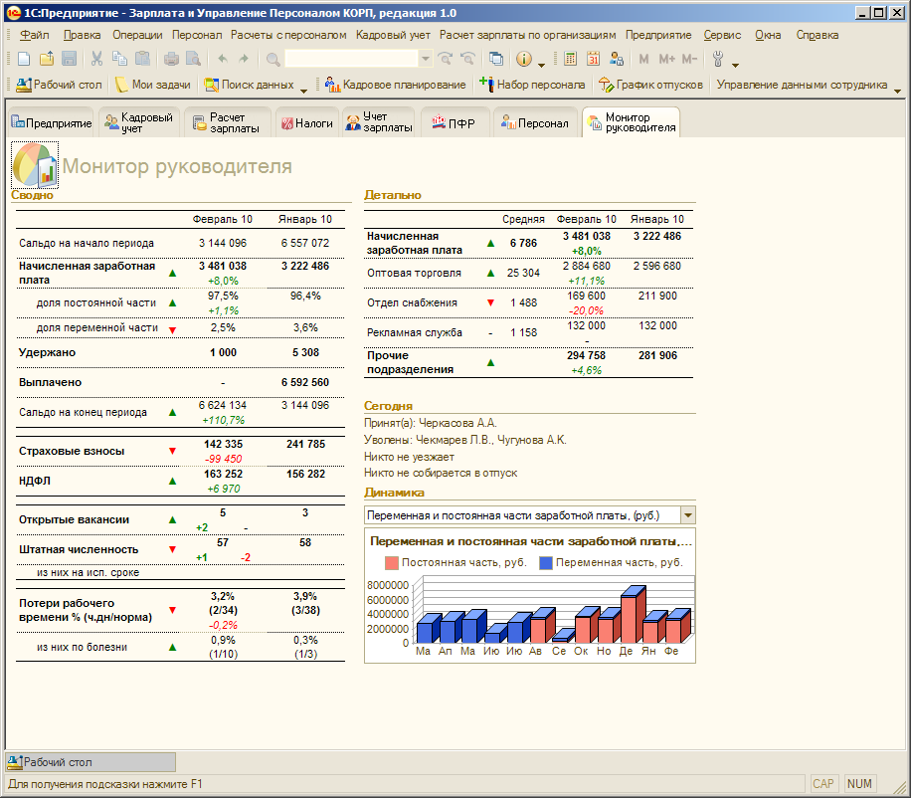
Монитор руководителя
Панель наиболее важных и срочных показателей в сжатом информативном виде.
Расположен на отдельной закладке рабочего стола руководителя компании.
Позволяет:
  оценить текущее состояние,
  сравнить его с состоянием прошлого периода
  проанализировать динамику изменений
  быстро получить более подробные отчеты
  интернет-доступ.
Монитор содержит:
  сведения о заработной плате и налогах
  количество открытых вакансий
  информацию о численности персонала
  потери рабочего времени
  расходы на персонал
  ближайшие кадровые события.

Slide 7
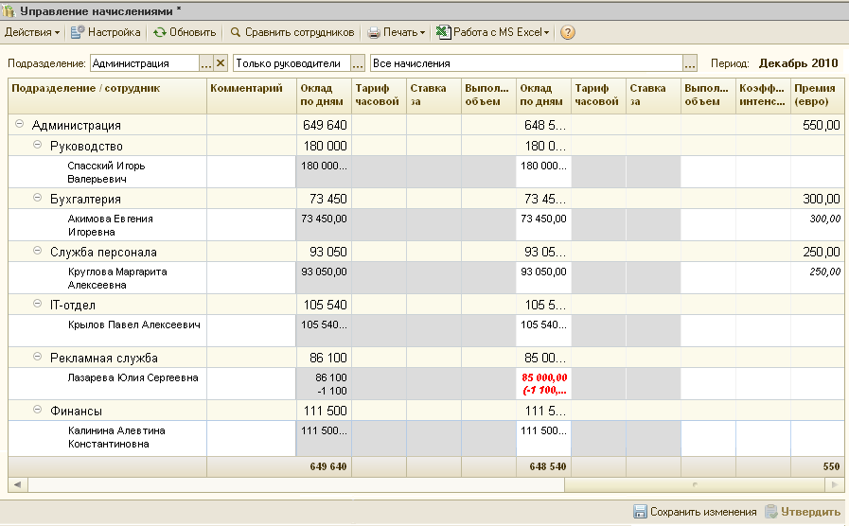
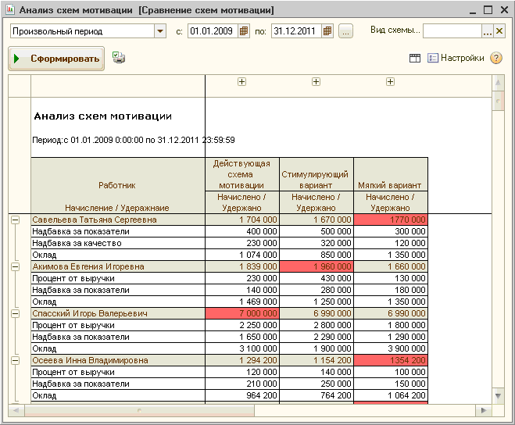
Управление начислениями
Руководитель контролирует изменения зарплаты, может проводить анализ и принимать управленческие решения на основе:
    анализа ФОТ, в связи с предлагаемыми изменениями зарплаты
    сравнения сумм в разных валютах
    сравнения зарплаты по сотруднику за разные периоды
    сравнения зарплаты сотрудников между собой.

Slide 8
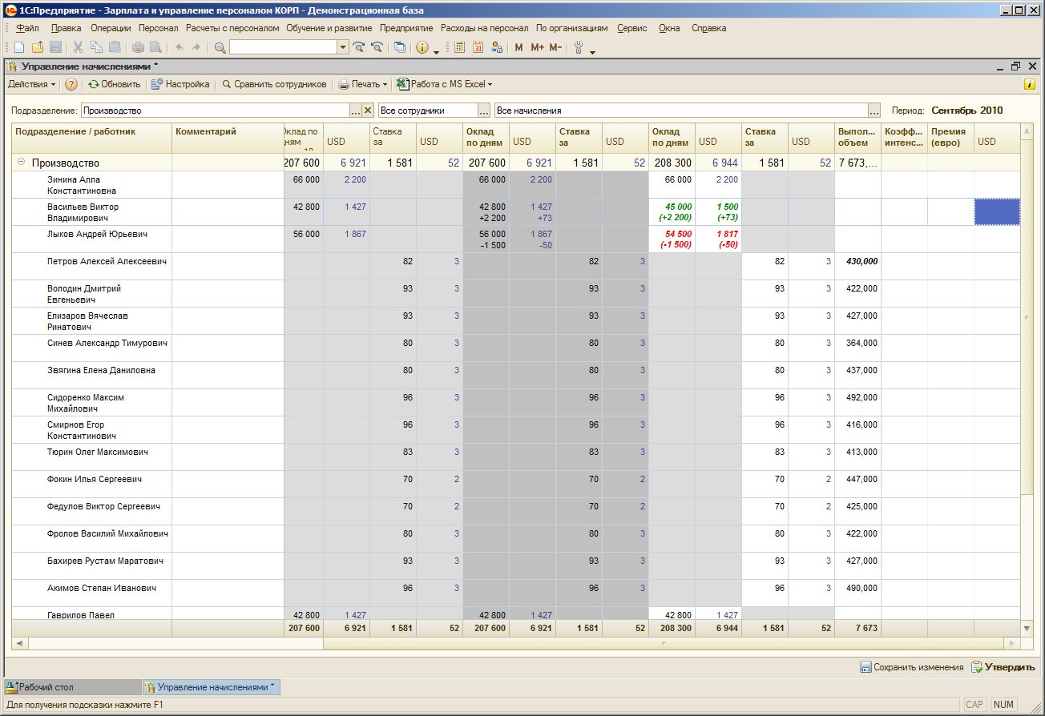
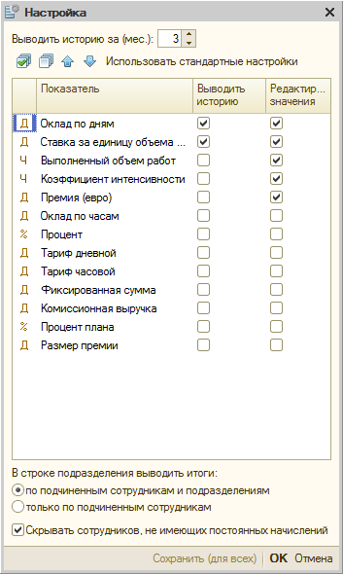
Управление начислениями
Значения выводятся еще
и в валюте представления
Оформление отражает
статус изменений
Глубина истории –
количество прошлых периодов
Состав показателей
произвольный

Slide 9
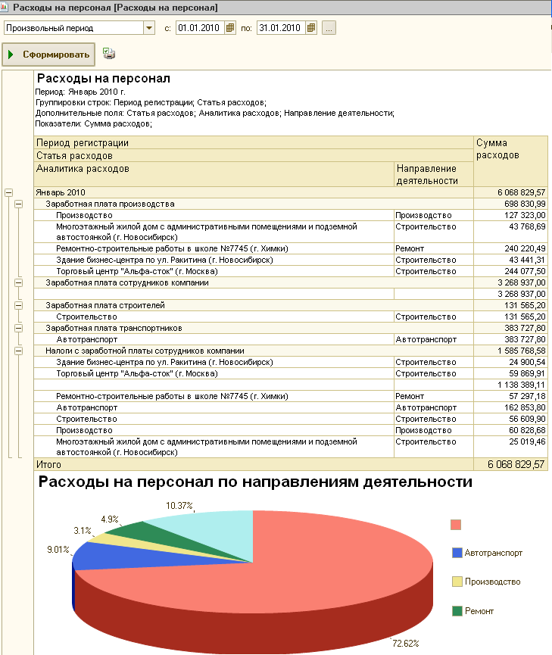
Управление расходами на персонал
Планирование расходов на персонал. Сценарное планирование и планирование по различным периодам.
Создание альтернативных планов с возможностью перехода к управлению по плану, наиболее соответствующему реальной ситуации
Настройка необходимых разрезов аналитики под специфику учетной политики компании
Учет распределения рабочего времени сотрудников по задачам, проектам, ЦФО
Распределение расходов
по проектам и направлениям деятельности
Формирование отчетов, которые позволяют:
  проанализировать структуру расходов
  на персонал в различных разрезах
  сравнить фактические расходы
  с запланированными.

Slide 10
Рабочее место руководителя подразделения
  В режиме просмотра доступны сведения:
    об управленческой заработной плате сотрудников
    об отсутствиях сотрудников и их отчеты
    об отпусках сотрудников
    о вакансиях и кандидатах на эти вакансии
    об аттестациях, компетенциях и обучении.
  В режиме просмотра и редактирования доступно:
    просмотр и редактирование личных данных сотрудников
    ввод заявок на изменение начислений своим сотрудникам комментарии и предложения, руководитель компании утверждает или отклоняет их, самостоятельно назначает разовые и изменяет плановые начисления.
  Возможна работа в режиме:
    управляемого приложения
    обычного приложения

Slide 11
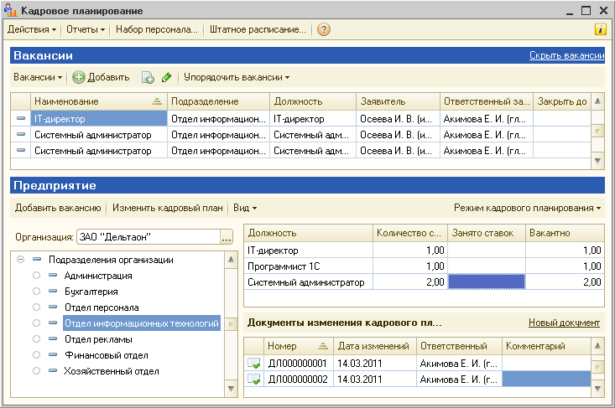
Кадровое планирование
  Планирование потребностей в персонале
описание должностей: составление профиля требований к должности
привязка к должности компетенций, необходимых для выполнения должностных обязанностей
составление кадрового плана,
учет вакансий,
получение отчетов по кадровому плану:
состояние, исполнение кадрового плана

Slide 12
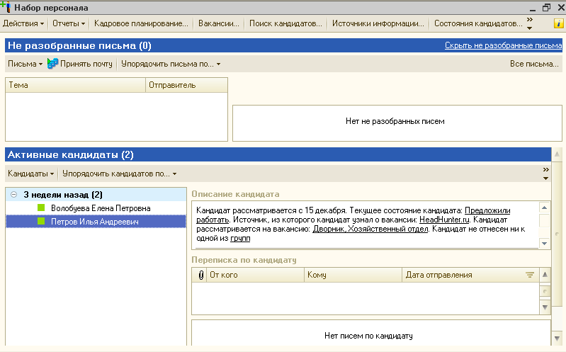
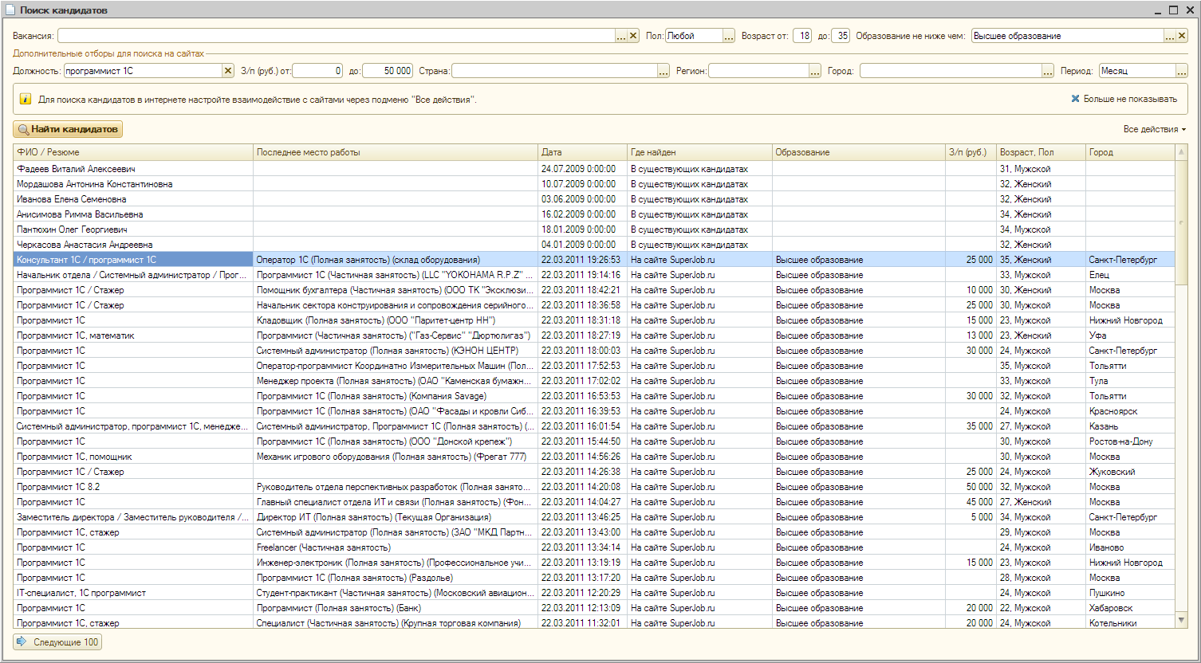
Подбор персонала
Поиск и отбор персонала
  учет и хранение истории работы с кандидатами
  анкетирование
  взаимодействие с интернет-сайтами:
  размещение вакансий и загрузка резюме
  переписка по электронной почте
  отчеты по эффективности подбора
  анализ состояния работы с кандидатами

Slide 13

Адаптация и увольнение
Прием, увольнение, перемещение сотрудников связаны
с выполнением ряда мероприятий.
  Выдача пропуска, постановка на довольствие, проведение инструктажа
  по технике безопасности и др.
Состав этих мероприятий зависит от подразделения и должности сотрудника.
  Выдавать спецодежду следует сотрудникам производственных подразделений, а регистрировать учетную запись электронной почты только для работников офиса.
Механизм позволяет задать последовательность и состав мероприятий,
Мероприятия могут быть как для всех сотрудников, так и для отдельных подразделений, должностей или рабочих мест
При возникновении кадрового события (прием, перемещение или увольнение) система формирует задачи,
Для контроля задач адаптации можно использовать отчет
Можно сформировать печатную форму обходного листа.

Slide 14
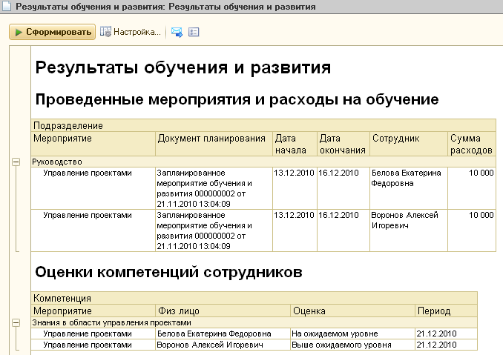
Управление обучением и развитием
Планирование потребностей в обучении
  подготовка руководителями подразделений заявок на обучение по определенным курсам или развитие заданных компетенций
  рассмотрение заявок руководителем компании
  планирование мероприятий по обучению на основе утвержденных заявок
  привязка программы обучения к компетенциям
Учет результатов обучения
  регистрация результатов обучения
  учет расходов на проведение обучающих
  мероприятий,
Анализ результативности
обучения
  изменение компетенций по результатам
  обучения
  анализ расходов на обучение
  состояние заявок на обучение.

Slide 15
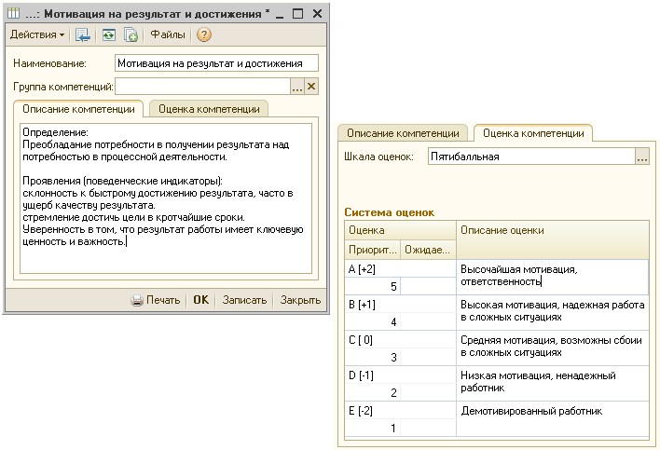
Оценка персонала
Оценка персонала по модели компетенций:
  глоссарий компетенций с учетом специфики компании,
  многоуровневые шкалы проявлений компетенций,
  описание проявлений компетенций по уровням,
  привязка компетенций к должности
Оценка методом 360 градусов
Оценка по KPI
Анкетирование сотрудников:
  выборочно
  в т.ч. по электронной почте

Slide 16
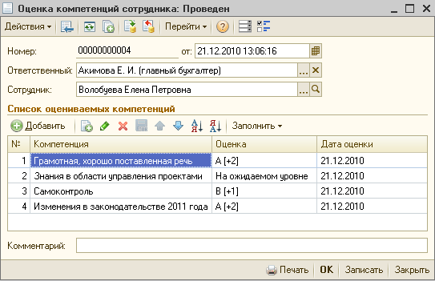
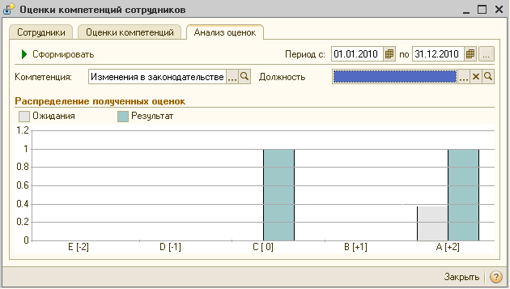
Оценка персонала
  Анализ оценок, сравнение результатов:
      Изменение результатов оценки сотрудника за период
      Сравнение результатов оценки сотрудников между собой
  Представление результатов в удобной форме: таблицы, графики

Slide 17
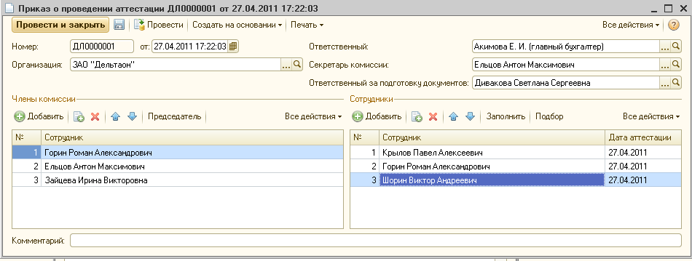
Аттестация персонала
Поддержка основных процедур аттестации, предусмотренных законодательством:
  установление периодичности аттестации, контроль необходимости переаттестации
  автоматическое формирование списка аттестуемых с учетом лиц, обязательных для аттестации и лиц, не подлежащих аттестации
  автоматическое формирование положений, приказов, аттестационных листов
  назначение аттестационной комиссии
  фиксация кадровых решений по результатам аттестации
  внеочередные аттестации.

Slide 18
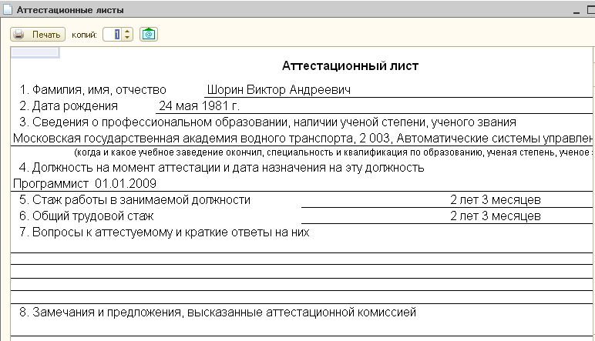
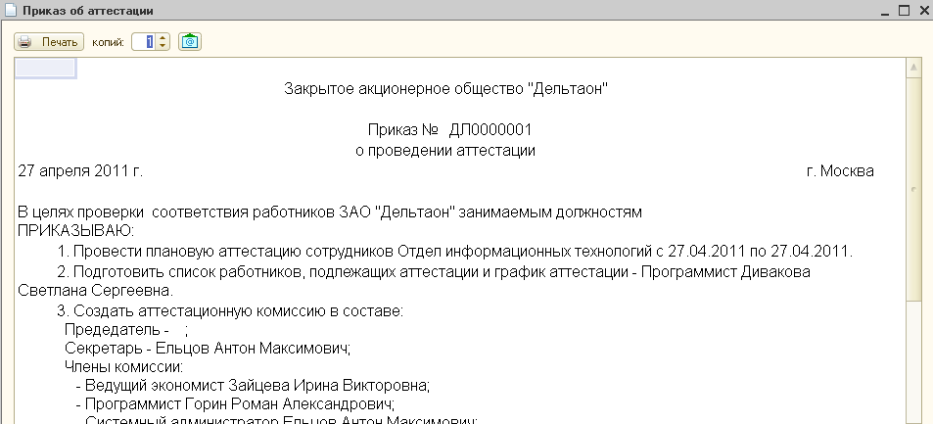
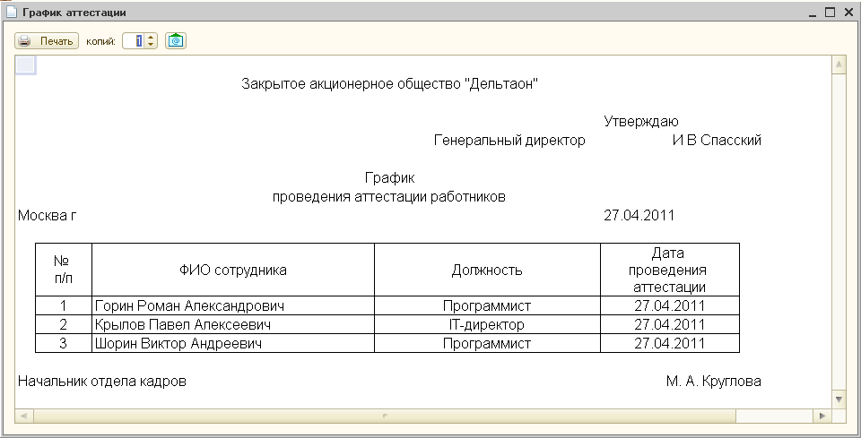
Аттестация персонала
Формирование выходных печатных форм

Slide 19
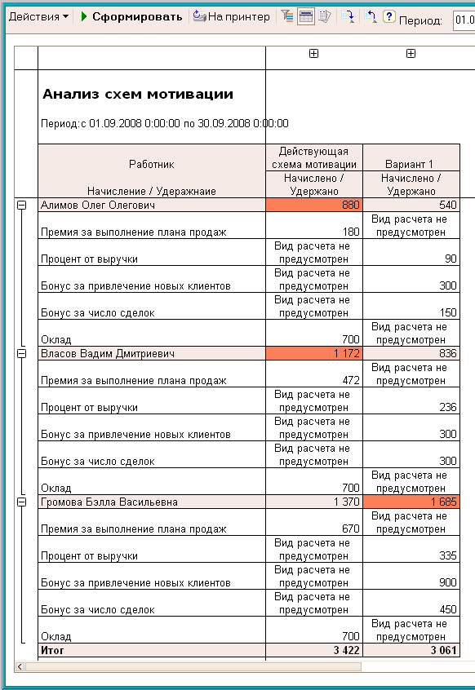
Материальная мотивация
Поддержка различных мотивационных схем – совокупности видов начислений, прикрепленной к грейду, должности или рабочему месту
Формирование мотивации по различным показателям
  показатели схем мотивации могут быть заданы для всей компании, для организации, подразделения или для сотрудника
  поддержка неограниченного числа показателей для составления формул расчета зарплаты
  Мотивация по KPI с использованием данных других учетных систем
  указывается порядок ввода: при кадровых изменениях (например, оклад), ежемесячно (например, размер комиссионной выручки)
Сравнение нескольких мотивационных схем между собой. Прогнозирование изменений дохода сотрудников при вводе новой схемы мотивации
Одновременны расчет зарплаты по старой и новой схемам в течении определенного периода

Slide 20
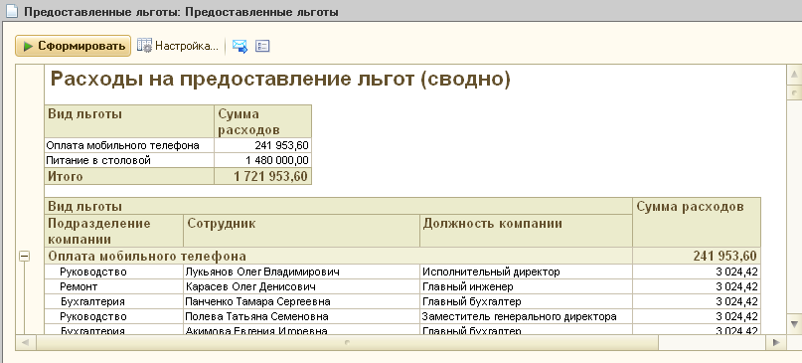
Льготы и социальный пакет
Учет льгот, предоставляемых сотрудникам компании
  индивидуальные, настраиваемые пакеты льгот по грейдам или должностям
  лимиты пакетов льгот
  автоматическое формирование списков положенных льгот
  сведения о действующих льготах
  сведения об использовании льгот
  учет затрат на льготы.

Slide 21
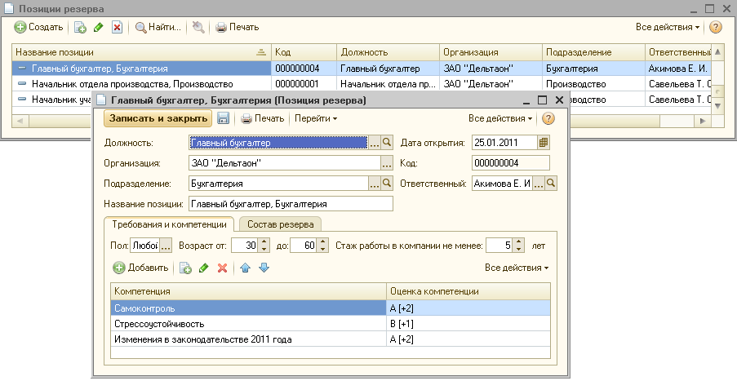
Формирование кадрового резерва.
Поддержка процессов создания и работы с кадровым резервом
  создание резерва на ключевые позиции и описание требований к кандидатам в резерв
  формирование резерва из сотрудников компании, а также внешних лиц (кандидатов, студентов- стажеров и т.п.),
  автоматический выбор из резерва кандидатов, наиболее подходящих требованиям позиции, сравнение кандидатов между собой
  анализ кадровых перестановок "что если" на основе данных кадрового резерва.

Slide 22
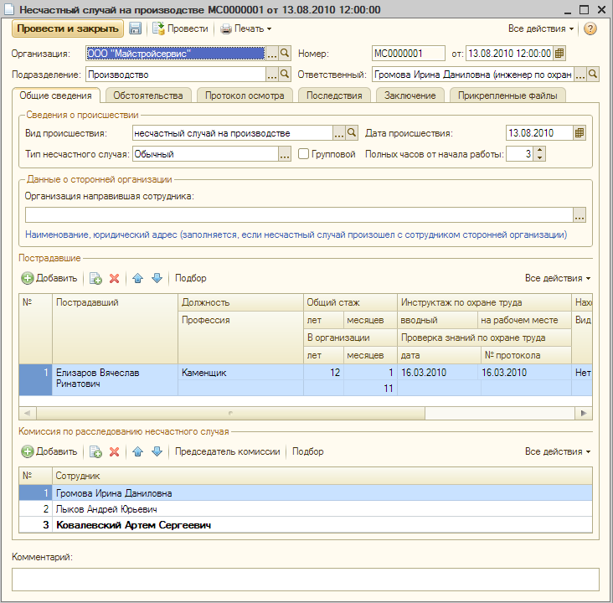
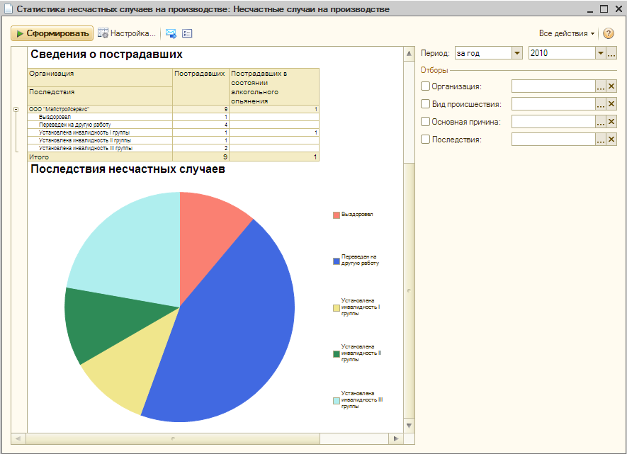
Охрана труда: учет несчастных случаев на производстве
Оформление печатных форм всех предусмотренных законодательством документов:
  актов, протоколов, сообщений и др.
Анализ статистики несчастных случаев:
  причин, последствий, сведений
  о пострадавших.

Slide 23
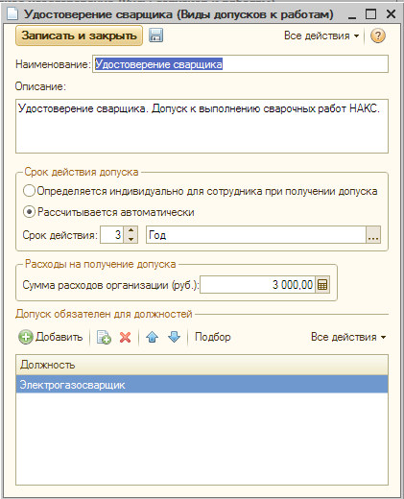
Охрана труда: допуски к работам, инструктажи, медосмотры
Рабочее место инженера по охране труда:
  оформление допусков к работе,
  проведение инструктажей различных видов,
  оформление несчастных случаев на производстве,
  оформление журнала учета инструктажей,
  контроль сроков проведения инструктажей.
Принципы работы:
  Ввод справочных данных для допусков:
    перечень должностей, которым необходимо наличие допуска,
    срок действия,
    сумма расходов компании на оформление.
  Регистрация факта получения допуска.
  Отчетность:
    контроль наличия допусков у всех, кому он необходим,
    формирование списка допусков для продления, например, на следующий месяц.

Slide 24
Управленческий кадровый учет
В управленческом кадровом учете компания рассматривается как единый хозяйственный комплекс, не разделяемый на юридические лица.
Управленческий кадровый учет позволяет:
  вести учет и работу с персоналом в разрезе организационной структуры и центров финансовой ответственности
  планирование отпусков, сбор заявок на ежегодные отпуска
  рассмотрение заявок руководителем
  редактирование запланированных отпусков, сводные сведения по отпускам
  гибкая настройка видов начислений-удержаний управленческой зарплаты
  настраиваемые формулы расчета
  расчеты в валюте
  отчетность по управленческой зарплате.

Slide 25
Кадровый учет
Регламентированный кадровый учет
  ведение карточки сотрудника в формате Т-2,
  учет и документальное оформление движения кадров (прием, перемещения, увольнения, отсутствия), печать приказов в соответствии с ГОСТ
  групповой прием и перемещения сотрудников с оформлением и печатью всей документации
  учет и хранение служебной информации (подразделение, должность, количество занимаемых ставок, служебные телефоны и т.д.)
  учет отпусков и контроль фактического использования отпусков, составление отчетов по выполнению графика отпусков
  персонифицированный учет для ПФР
  воинский учет
Кадровый учет в целях управления
  ведение личных историй (личных дел) с хранением всей информации, полезной компании (обучения, поощрения, дипломы и пр.)
  возможность прикрепления и хранения файлов по сотруднику
  формирование отчетности по кадровому составу (состав кадров, текучесть кадров и т.п.) настройка объема и подробности выводимых сведений под задачи руководства, представление информации в графическом виде

Slide 26
Регламентированная зарплата, налоги и взносы
автоматизация деятельности менеджеров, принимающих решения по заработной плате персонала, бухгалтеров-расчетчиков заработной платы
разработка и анализ схем мотивации сотрудников
учет результатов производственной деятельности
автоматический расчет широкого круга начислений – от оплаты по окладу до оплаты больничных и отпусков по среднему заработку
гибкая настройка используемых начислений и удержаний
ведение взаиморасчетов с сотрудниками
ввод документов о фактической выработке и фактическом использовании рабочего времени
оплата больничных листов и отпусков, выплата зарплаты, депонирование
отчетность в государственные надзорные органы
формы оплаты труда, используемые на хозрасчетных предприятиях: повременная (с использованием месячных, дневных и почасовых тарифных ставок) и сдельная формы оплаты труда, а также их варианты – повременно-премиальная и сдельно-премиальная формы оплаты труда.

Slide 27
Регламентированная зарплата, налоги и взносы
различные графики работы, включая "скользящие", а также индивидуальные
фактические данные об использовании рабочего времени на основе заполняемых в подразделениях табелей
автоматическое заполнение и расчет зарплаты работникам организации
унифицированные формы по учету труда и заработной платы (утвержденные Госкомстатом РФ) и другие необходимые отчеты, позволяющие получить информацию за любой расчетный период
расчетные листки
расчетно-платежные ведомости
платежные ведомости для получения денег через кассу
расходные кассовые ордера
свод по начислениям и удержаниям
лицевые счета
аналитические отчеты, графики и диаграммы
анализ начислений работников организаций
анализ состояния взаиморасчетов с сотрудниками организаций.

Slide 28
Регламентированная зарплата , акты по договорам гражданско-правового характера
В ситуациях, когда:
  при заключении договора неизвестна точная сумма начислений
  по договору
  сумма за фактически выполненные работы отличается от оговоренной
  в договоре
  договор заключается на период больше месяца, а расчеты выполняются ежемесячно.
Можно ввести договор один раз, а сумма оплаты будет определяться
отдельным документом – Акт выполненных работ.

Slide 29
Защита персональных данных (в соответствии с требованиями 152-ФЗ)
Функциональность позволяет привести информационную систему компании в соответствие с требованиями Федерального закона от 27.07.2006 № 152-ФЗ "О персональных данных".
Реализованы следующие возможности:
  регистрация событий аутентификации и отказа в аутентификации,
  регистрация событий доступа и отказа в доступе по областям персональных данных с указанием субъекта,
  отбор зарегистрированных событий по субъекту персональных данных,
  ограничение количества сотрудников при печати платежных ведомостей,
  уничтожение персональных данных, в том числе автоматическое уничтожение персональных данных, предоставленных на определенный срок.

Slide 30
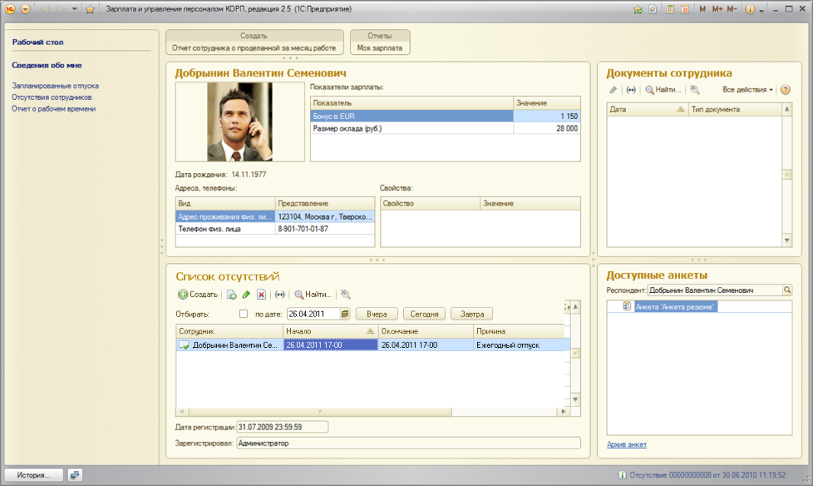
Рабочее место сотрудника. Самообслуживание.
Работа в режиме удаленного доступа (через интернет)
Позволяет оперативно взаимодействовать с кадровой службой по личным вопросам:
  просмотреть сведения о себе и подать заявку на их изменение,
  просмотреть остатки отпусков и подать заявку на отпуск,
  просмотреть сведения о начисленной зарплате,
  просмотреть сведения о доступных льготах и выбрать льготы в пределах лимита,
  зарегистрировать планируемое отсутствие,
  ответить на вопросы анкеты.

Slide 31
Сервисные возможности
Сервисные возможности для пользователей:
  Формирование произвольных печатных форм на основе макетов офисных документов в форматах Microsoft Word и OpenOffice.org Writer
  Поддержка удаленного доступа к системе, возможность работать через Интернет.
Сервисные возможности для сотрудников ИТ службы:
  Управление регламентными заданиями. Система позволяет редактировать состав и расписание регламентных заданий, просматривать историю выполнения регламентных и фоновых заданий, а также анализировать ошибки при их выполнении.
  Проверка работы пользователей: запуск от имени пользователя клиента любого вида,
  Запуск внешних обработок по настроенному расписанию (например, экспорт в специфичную систему, с которой настроен обмен данными),
  Версионирование объектов – учет истории изменений объектов, позволяет определить, кто и когда изменил выбранный справочник или документ,
  Создание элементов управления быстрыми настройками пользователя на форме отчета
  Обработка больших массивов данных
  Легкая интеграция с другими решениями системы 1С:Предприятие 8, а также с решениями на других платформах
  Интеграция с системами контроля доступа
  Поддержка основных СУБД: MS SQL, Postgre SQL, IBM DB2, Oracle Database

Slide 32
Что дает внедрение ЗУП КОРП
Создание единой информационной базы на единой платформе, позволяющей вести учет и хранение всех данных по человеческим ресурсам компании с целью:
  возможности формирования и управления кадровым резервом,
  оценки и развития кадрового потенциала предприятий, входящих в Холдинг,
  обеспечения эффективной ротации персонала,
  обеспечения объективной оценки компетенций сотрудников для принятия кадровых решений.
Создание прозрачной системы мотивации, начислений и удержаний по всем предприятиям
Создание системы планирования и контроля результативности обучения
Разработка и внедрение системы аналитической отчетности, позволяющей:
  отслеживать кадровый состав предприятий холдинга, динамику его изменений, сравнивать предприятия между собой,
  оценивать развитие компетенций сотрудников и сопоставлять сотрудников между собой,
  оценивать эффективность затрат на персонал в разрезе статей затрат, проектов, предприятий, подразделений.
Внедрение системы управления охраной труда и контроля исполнения регламентных мероприятий по охране труда

Slide 33
Подробная информация о возможностях
«1С:Зарплата и управление персоналом 8. КОРП» на сайте 1С:Предприятие 8 http://v8.1c.ru/hrmkorp.htm

